Slide 1
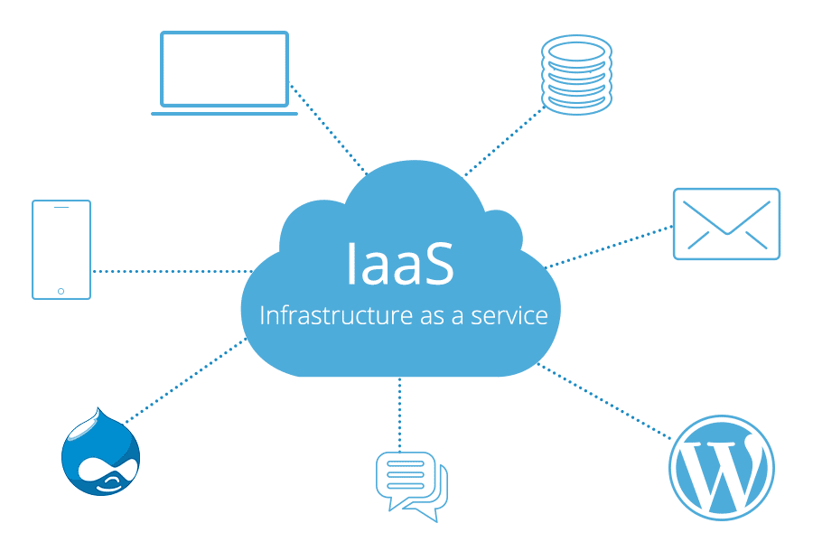
IaaS: Infraestructura como servicio
Constanza Caruz
Sebastián Flores
Ignacio Manoli
Diego Paz
Gabriel Velásquez

Slide 2
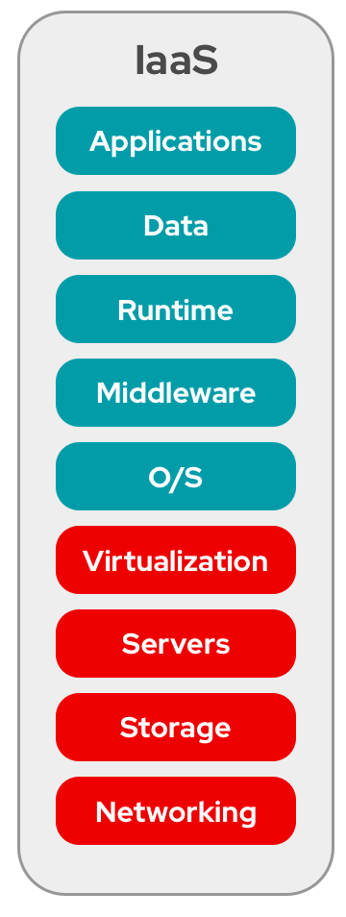
Modelo IaaS
Es un modelo de cloud computing que ofrece recursos de computación como servidores, almacenamiento, redes y virtualización.
IaaS permite la implementación rápida de aplicaciones al eliminar la necesidad de administración de hardware y simplificar la infraestructura de TI.
IaaS se usa para la migración, el desarrollo, el almacenamiento, las aplicaciones web, la informática de alto rendimiento y el análisis de macrodatos.

Slide 3
Componentes asociados y servicios reales
Máquinas virtuales (VMs)
Discos (storage)
Redes virtuales
IPs públicas
Amazon Web Services → Amazon EC2
Microsoft Azure → Azure Virtual Machines
Google Cloud → Google Compute Engine

Slide 4
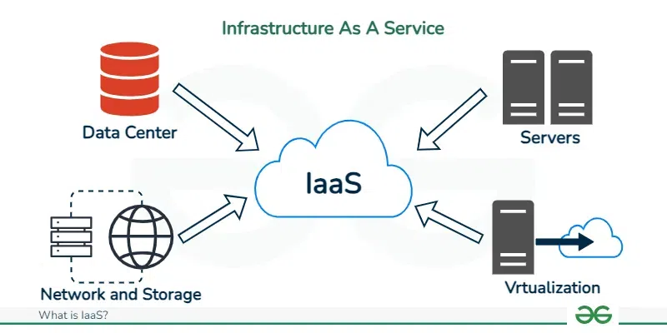
Ejemplo: Servidor de Minecraft en la nube
Un grupo de amigos quiere un servidor de Minecraft 24/7
No pueden mantener sus PCs encendidos
Necesitan buen rendimiento
Quieren control total (mods y configuraciones)

Slide 5
Implementación IaaS
1. Infraestructura
Máquina virtual en Amazon Web Services (EC2)
Configuración: CPU, RAM, sistema operativo (Linux)
2. Configuración
Instalación de Java
Instalación del servidor de Minecraft
3. Red
Apertura del puerto 25565
Uso de IP pública de la VM

Slide 6
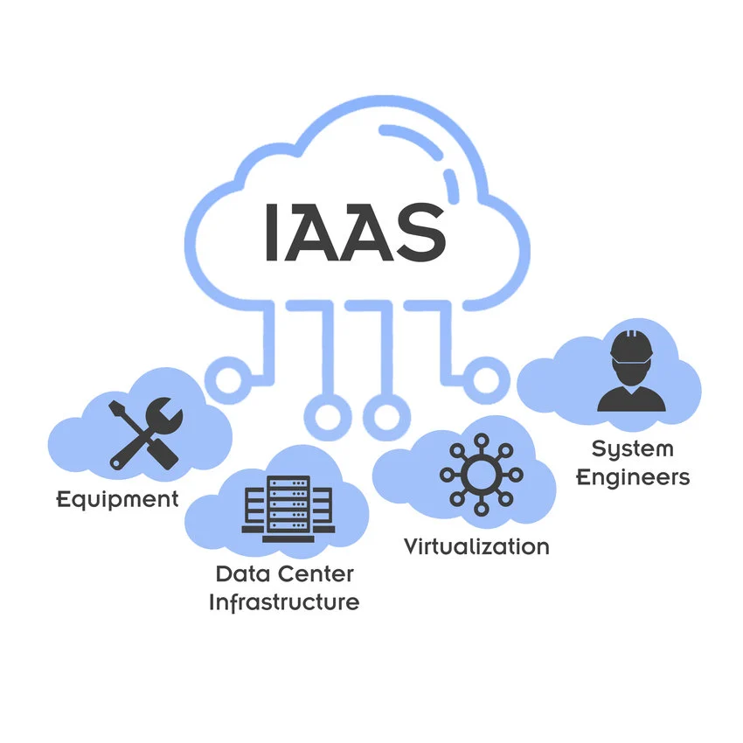
Resultado + Justificación
¿Por qué IaaS?
Control total del servidor
Instalación de mods libremente
Uso de recursos personalizado
Escalabilidad (más RAM = mejor rendimiento)
Servidor activo 24/7
Acceso desde cualquier lugar

Slide 7
Ventajas y desventajas
Reduce los gastos y optimiza los costes
Aumenta el rendimiento y la escala de TI
Aumenta la estabilidad y la confiabilidad
Mejora la continuidad empresarial
Mejora la seguridad
Aumenta la velocidad de implementación

Slide 8
Ventajas | Desventajas | Cuándo usar | Cuando NO usar
Control total del entorno | Hay que administrar todo | Necesidad de control de sistema | Se requiere algo rápido y simple
Alta Flexibilidad | Mayor complejidad | Lift and Shift | No sabe administrar servidores
Escalable | Riesgo de mala configuración | Apps personalizadas | Apps pequeñas
Pago por uso | Uso de conocimientos técnicos | Proyectos backend complejos

